Slide 1


短距离无线通信专题实验
实验2-串口控制LED亮度
CC3200---定时器、串行通信
教师：电信学部信通学院陈伟
邮箱：chw@mail.xjtu.edu.cn
办公室：西一楼529

Slide 2
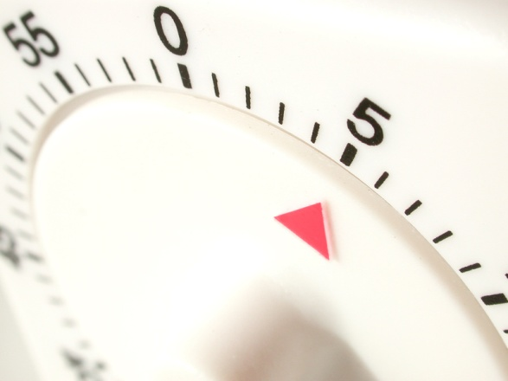
CC3200 定时器
精确的定时、延时
测量信号频率
测量脉冲宽度、间隔
PWM产生（功率脉宽调制）
实时时钟
触发ADC采样、DMA传输

Slide 3

CC3200 定时器
工作模式：
16位通用定时器，含8位预分频器。级联32位定时器
16/32位可编程单次定时器、可编程的周期定时器
向上或向下计数
16位输入沿计数或者输入捕获模式
16位PWM模式，和软件可编程PWM信号反转输出
16个16/32位PWM输入捕获管脚（CCP）
使用微型直接内存访问控制器来进行高效传输（μDMA）
-每个定时器拥有独立的通道

Slide 4
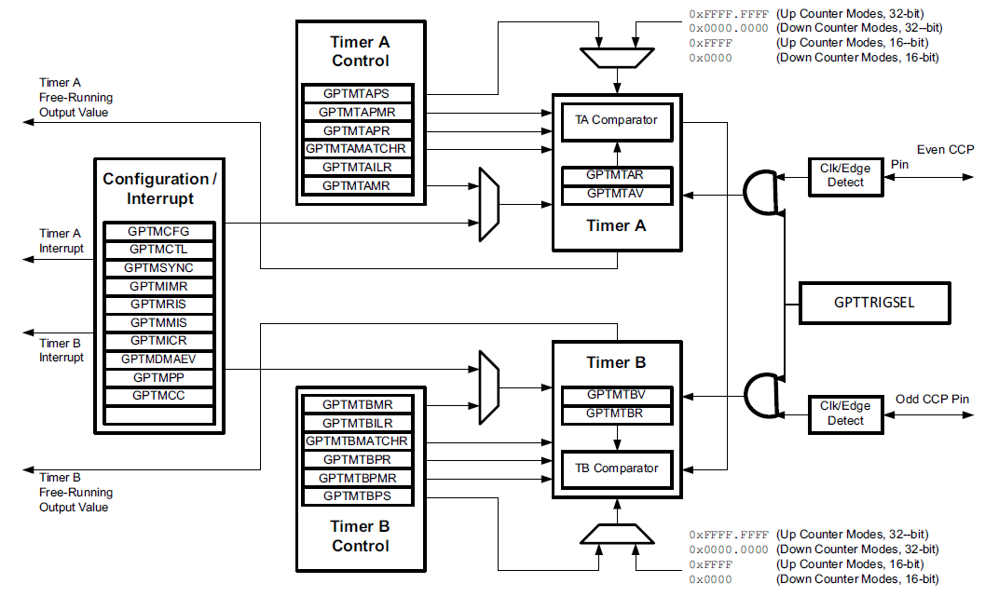

Slide 5
CC3200定时器工作方式
模式 | 定时器使用方式 | 计数方向 | 计算范围 | 预分频大小a
单次 | 独立 | 向上或向下 | 16位 | 8位
 | 级联 | 向上或向下 | 32位 | -
周期 | 独立 | 向上或向下 | 16位 | 8位
 | 级联 | 向上或向下 | 32位 | -
边沿计数 | 独立 | 向上或向下 | 16位 | 8位
边沿定时 | 独立 | 向上或向下 | 16位 | 8位
PWM | 独立 | 向下 | 16位 | 8位
每个GPTM定时器的主要部件就是两个自由运行的向上/向下计数器（称为TimerA和TimerB）。
每个GPTM的具体功能由软件控制，并通过寄存器接口进行配置。定时器A和定时器B可以单独使用，此时它们由于16/32位的GPTM模块而拥有16位的计数范围。另外，定时器A和定时器B还能级联，此时它们拥有32位的计数范围。

Slide 6
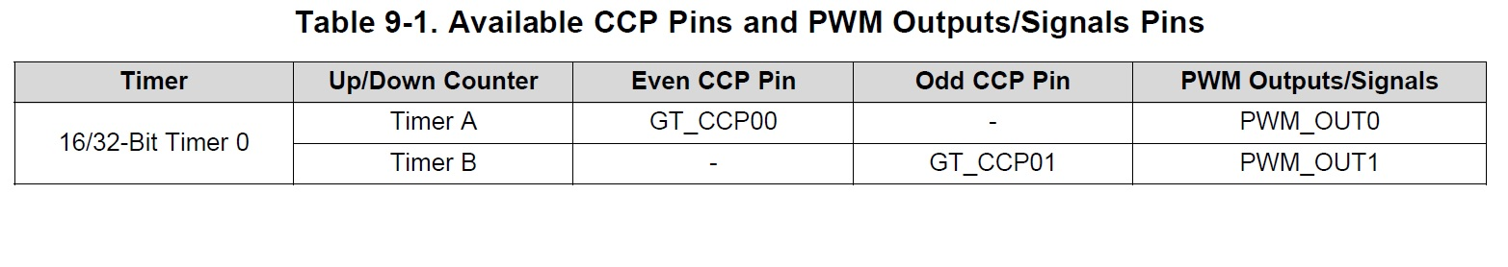
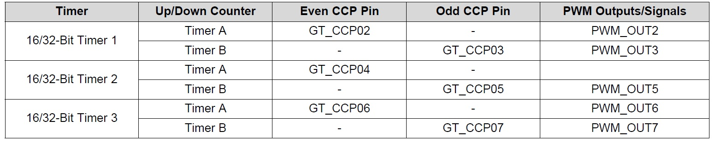
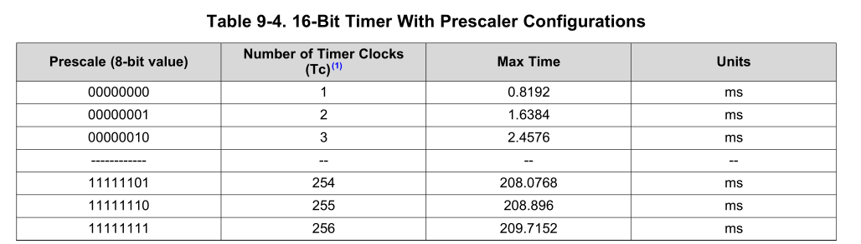

Slide 7
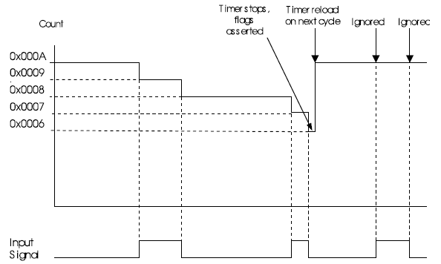
输入边沿计数模式：
这个例子描述了输入边沿计数模式工作原理。定时器开始值设置为0x000A而匹配值设置为0x0006，那么就会计数四个边沿事件。此时的计数器是信号上升下降沿检测。

Slide 8
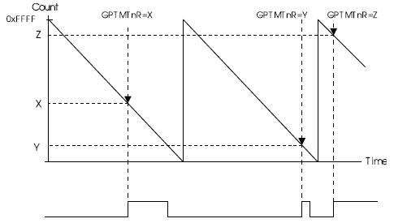
输入边沿定时模式
这个例子描述了输入边沿定时模式的工作原理。该图中假设定时器的开始值是0xFFFF，捕获事件为上升沿模式。
每当检测到一个上升边沿事件时，当前计数值就会被加载到GPTMTnR和GPTMTnPS中，这些数值会一直持续到下一个上升边沿出现，此时新的计数值就会被加载到GPTMTnR和GPTMTnPS中。

Slide 9
PWM模式
GPTM支持简单的PWM生成模式。
在PWM模式下，定时器会配置成一个16位的向下计数器，开始值由GPTMTnILR和GPTMTnPR寄存器决定。

Slide 10
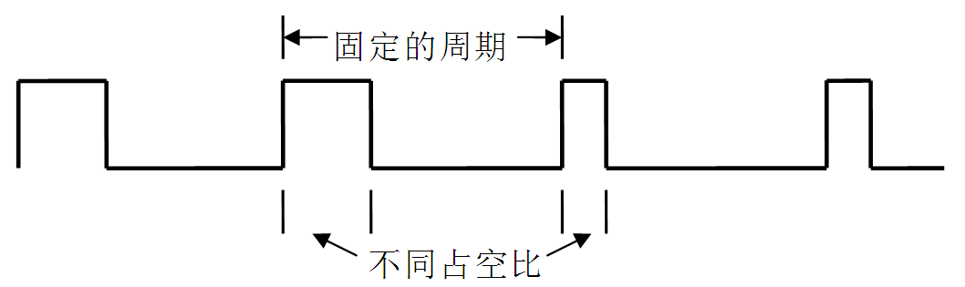
PWM模式
◆ PWM全称 Pulse Width Modulation，脉冲宽度调制。信号是一种具有周期固定、占空比可调的方波，如下图所示：
使用PWM信号控制电机转速
LED灯光源亮度
DC-DC变换
D类功放，输出音频波形。
波形产生

Slide 11
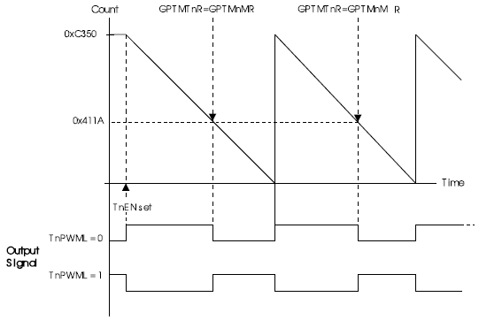
EG:
◆ 可以随时间变化任意改变PWM信号的占空比，具体做法：
保持GPTMTnILR值（周期不变）；
改变GPTMTnMATCHR值（改变占空比）。
上图显示了如何产生占空比为67%信号。GPTMTnILR中的开始值是0xC350，GPTMTnMATCHR中的匹配值是0x411A。

Slide 12
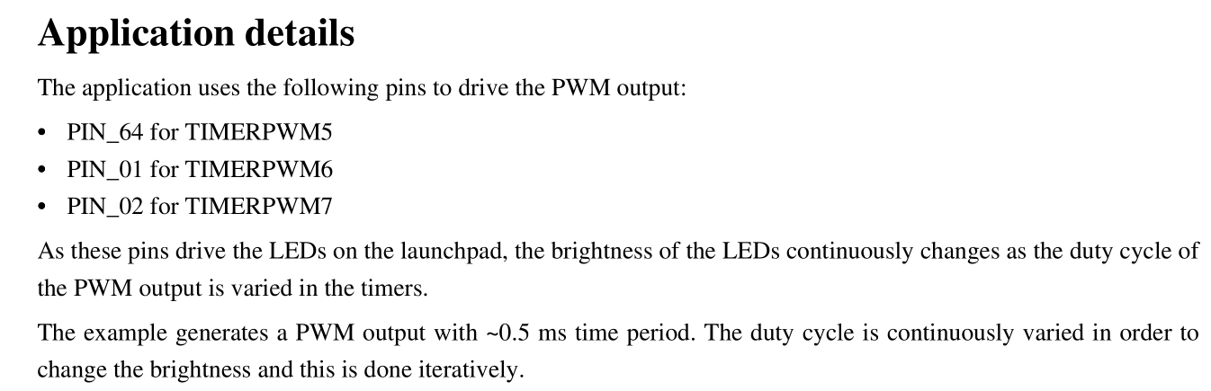
定时器应用例程：
CC3200SDK中
timer；定时器定时，控制LED闪烁。
timer_cc；频率计设计
PWM： PWM波形发生，改变占空比控制三色LED亮度

Slide 13
PWMIO配置初始化
//
MAP_PRCMPeripheralClkEnable(PRCM_TIMERA2, PRCM_RUN_MODE_CLK);
MAP_PRCMPeripheralClkEnable(PRCM_TIMERA3, PRCM_RUN_MODE_CLK);
//
// Configure PIN_64 for TIMERPWM5 GT_PWM05
//
MAP_PinTypeTimer(PIN_64, PIN_MODE_3);
//
// Configure PIN_01 for TIMERPWM6 GT_PWM06
//
MAP_PinTypeTimer(PIN_01, PIN_MODE_3);
//
// Configure PIN_02 for TIMERPWM7 GT_PWM07
//
MAP_PinTypeTimer(PIN_02, PIN_MODE_3);
}

Slide 14
void InitPWMModules()
{// Initialization of timers to generate PWM output
//
MAP_PRCMPeripheralClkEnable(PRCM_TIMERA2, PRCM_RUN_MODE_CLK);
MAP_PRCMPeripheralClkEnable(PRCM_TIMERA3, PRCM_RUN_MODE_CLK);
//
// TIMERA2 (TIMER B) as RED of RGB light. GPIO 9 --> PWM_5
//
SetupTimerPWMMode(TIMERA2_BASE, TIMER_B,
(TIMER_CFG_SPLIT_PAIR | TIMER_CFG_B_PWM), 1);
//
// TIMERA3 (TIMER B) as YELLOW of RGB light. GPIO 10 --> PWM_6
//
SetupTimerPWMMode(TIMERA3_BASE, TIMER_A,
(TIMER_CFG_SPLIT_PAIR | TIMER_CFG_A_PWM | TIMER_CFG_B_PWM), 1);
//
// TIMERA3 (TIMER A) as GREEN of RGB light. GPIO 11 --> PWM_7
//
SetupTimerPWMMode(TIMERA3_BASE, TIMER_B,
(TIMER_CFG_SPLIT_PAIR | TIMER_CFG_A_PWM | TIMER_CFG_B_PWM), 1);
MAP_TimerEnable(TIMERA2_BASE,TIMER_B);
MAP_TimerEnable(TIMERA3_BASE,TIMER_A);
MAP_TimerEnable(TIMERA3_BASE,TIMER_B);
}

Slide 15
PWM模式：
//****************************************************************************
void SetupTimerPWMMode(unsigned long ulBase, unsigned long ulTimer,
unsigned long ulConfig, unsigned char ucInvert)
{ //
// Set GPT - Configured Timer in PWM mode.
//
MAP_TimerConfigure(ulBase,ulConfig);
MAP_TimerPrescaleSet(ulBase,ulTimer,0);
//
// Inverting the timer output if required
//
MAP_TimerControlLevel(ulBase,ulTimer,ucInvert);
//
// Load value set to ~0.5 ms time period
//
MAP_TimerLoadSet(ulBase,ulTimer,TIMER_INTERVAL_RELOAD);
//
// Match value set so as to output level 0
//
MAP_TimerMatchSet(ulBase,ulTimer,TIMER_INTERVAL_RELOAD);
}

Slide 16
计算PWM周期
// Timer tick frequency = 80 Mhz = 80000000 cycles/sec
// For a time period of 0.5 ms,
// Timer reload interval = 80000000/2000 = 40000 cycles
// To support steps of duty cycle update from [0, 255]
// duty cycle granularity = ceil(40000/255) = 157
// Based on duty cycle granularity,
// New Timer reload interval = 255*157 = 40035
// New time period = 0.5004375 ms
// Timer match value = (update[0, 255] * duty cycle granularity)
//
#define TIMER_INTERVAL_RELOAD 40035 /* =(255*157) */
#define DUTYCYCLE_GRANULARITY 157

Slide 17
改变参数 改变占空比
void UpdateDutyCycle(unsigned long ulBase, unsigned long ulTimer,
unsigned char ucLevel)
{
//
// Match value is updated to reflect the new dutycycle settings
//
MAP_TimerMatchSet(ulBase,ulTimer,(ucLevel*DUTYCYCLE_GRANULARITY));
}
可以通过按键输入，改变占空比。可采用中断模式
unsigned long ulPinState=GPIOIntStatus(GPIOA1_BASE,1);
if(ulPinState&GPIO_INT_PIN_5)
{
key=key+5;
GPIOIntClear(GPIOA1_BASE, GPIO_INT_PIN_5);
}

Slide 18
void key_handle(void)
{
unsigned long ulPinState=GPIOIntStatus(GPIOA1_BASE,1);
if(ulPinState&GPIO_INT_PIN_5)
{
key=key+5;
GPIOIntClear(GPIOA1_BASE, GPIO_INT_PIN_5);
}
}
Main函数中：
key=abs(key)%255;
UpdateDutyCycle(TIMERA2_BASE, TIMER_B, key);
UpdateDutyCycle(TIMERA3_BASE, TIMER_B, key);
UpdateDutyCycle(TIMERA3_BASE, TIMER_A, key);

Slide 19
通信的一些基本概念
所有数字通信系统都具有三种设备：
发送器：把信息处理成合适的格式，然后发送；
接收器：收集信息并抽取出原始数据；
通信介质：为信息流提供物理介质，通常为双绞线、光纤或射频
通信术语：
并行：数据各位同时进行传送
串行：数据逐位顺序进行传送
全双工：(串行通信)收/发可同时进行
半双工：(串行通信)收/发不可同时进行
比特率(bps.)：单位时间传送的位数

Slide 20
并行通信和串行通信
并行通信和串行通信两种方式。

Slide 21
串行通信
串行通信的基本特征是数据逐位顺序进行传送串行通信的格式及约定（如：同步方式、通讯速率、数据块格式、信号电平……等）不同，形成了多种串行通信的协议与接口标准。
常见的有：
通用异步收发器(UART)
通用串行总线（USB）
I2C总线
CAN总线
SPI总线 –串行外设接口
RS-485，RS-232C，RS422A标准……

Slide 22
2.串行通信的方向
单工 全双工 半双工
3.同步串行通信和异步串行通信
异步串行通信的字符格式

Slide 23
串行通信概述
同步通信
4．串行通信的传送速率
每秒传送一个格式位就是1波特。即：1波特＝1bps(位/秒)。国际上规定一个标准的波特率系列是110,300,600,1200,1800,2400,4800,9600,19200，异步通信允许发送方和接收方的时钟误差或波特率误差在2%-3%之间。

Slide 24
同步 异步的概念
异步通信：处理器之间不使用公共的参考时钟，通信双方分别有自己的时钟源，但必须使用相同的波特率。例如UART就是属于串行异步通信。
同步通信：由主机提供时钟与数据，从机使用该时钟接收数据或发送数据，即通信双方公用时钟源。例如：SPI和I2C就属于串行同步通信。

Slide 25
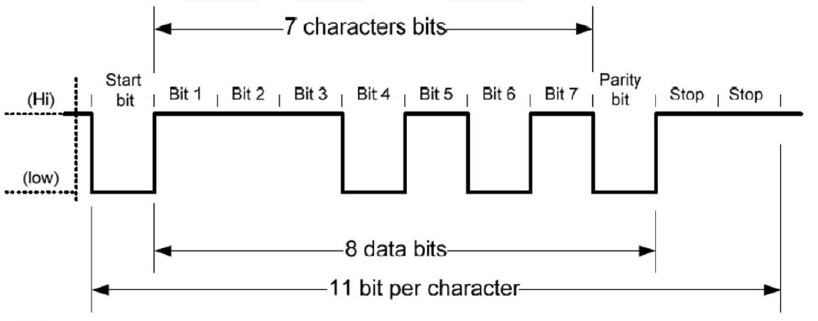
串行通信
在串行通信系统中，物理发送介质只需要一条信号线。发送器根据发送器和接收器之间指定的速率发送比特序列。要使通信双方同步，还需要一些额外的信息：
起始位：加到要发送的信息的开头，以识别一个新数据的开始；
停止位：加到要发送的信息的尾部，表示传输结束。

Slide 26
什么是比特率？
每秒钟通过信道传输的信息量称为位传输速率，也就是每秒钟传送的二进制位数,简称比特率。
在UART中，单个数据单元的调制状态变化次数为1次，即单个数据每次只做一个编码变换，所以在单个调制状态对应的二进制位数为1。
UART通信，通信双方拥有相等的波特率。

Slide 27
常用波特率一览：
300
600
1200
2400
4800
9600
19200
38400
43000
56000
57600
115200
基本UART通信软件操作流程图
设置指定UART的时钟速率
设置串口波特率
设置串口工作模式
使能UART
发送或接收数据

Slide 28
简单总结CC3200 UART模块特点：
可编程并且速度最高可到3Mb/s的波特率发生器
每路UART都有单独的16*8的发送/接收先进先出（FIFO）缓冲区来降低CPU处理中断服务程序的负载
FIFO的长度可编程，提供常规的双缓冲接口来实现一字节深的操作
FIFO的触发深度可以为FIFO长度的1/8、1/4、1/2、3/4和7/8
标准的异步通信位如开始位、结束位和保持校验位
-奇偶校验或无校验位的产生和检测， -1或2停止位的产生
硬件流支持请求发送（RTS）和清除发送（CTS）协议
标准的FIFO队列深度中断和传输结束中断
使用uDMA控制器进行高效传输
­单独的发送和接收通道
­当FIFO里有数据时可以产生单次接收请求，在编程FIFO队列深度时可产生突发请求
­当FIFO有空间时可以产生单次发送请求，在编程FIFO队列深度时课产生突发请求
产生波特率使用的时钟是系统时钟。

Slide 29
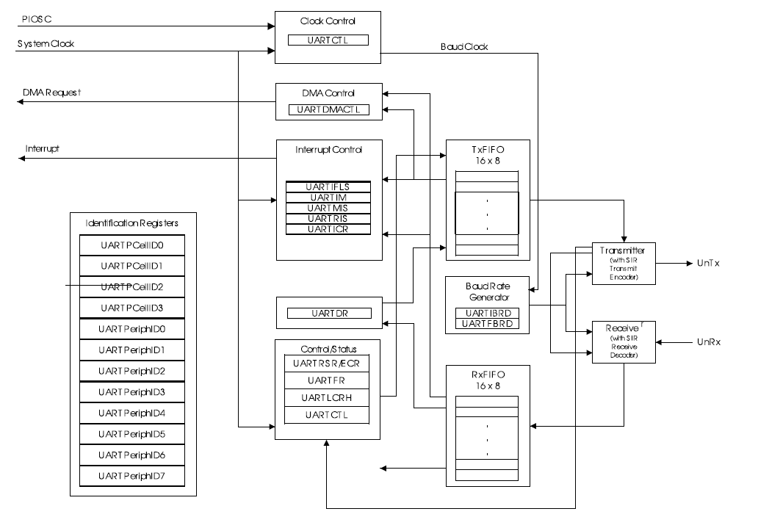
时钟控制模块
波特率生成器
UART数据
数据
收发

Slide 30
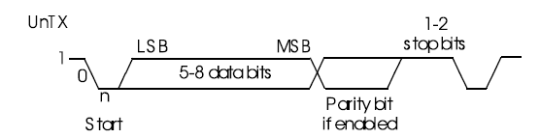
无论在基本发送还是基本接收（无中断，也没进行DMA操作），基本都对如下寄存器进行操作。
UARTBRD、UARTFBRD波特率生成器
BRD = BRDI + BRDF = UARTSysClk / (ClkDiv * Baud Rate)
UARTFBRD[DIVFRAC] = integer(BRDF * 64 + 0.5)
UARTDR---UART数据
UARTCTL---UART控制
UARTRSR、UARTFR---UART数据传输状态
UARTCRH---UART数据格式
UART数据传输帧格式：

Slide 31
CC3200如何快速对这些寄存器进行操作---使用库函数
EG:
MAP_PRCMPeripheralClkEnable(PRCM_UARTA0, PRCM_RUN_MODE_CLK);
MAP_PinTypeUART(PIN_55, PIN_MODE_3);
MAP_PinTypeUART(PIN_57, PIN_MODE_3);
MAP_UARTConfigSetExpClk(CONSOLE,MAP_PRCMPeripheralClockGet(CONSOLE_PERIPH),
UART_BAUD_RATE,
(UART_CONFIG_WLEN_8 | UART_CONFIG_STOP_ONE |
UART_CONFIG_PAR_NONE));
cCharacter = UartGetChar();
UartPutChar(cCharacter);

Slide 32
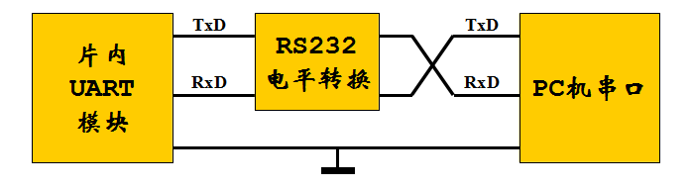
RS232简介：
RS232是UART的一种，它采用的232电平。接口的电气特性 在RS-232-C中任何一条信号线的电压均为负逻辑关系。即：逻 辑“1”，-5— -15V；逻辑“0” +5— +15V 。
一般单片机UART，采用的是TTL电平。所以我们通常MCU与PC之间进行通信是需要电平转换。
传输距离有限，只能用在15米左右。

Slide 33
一、实验内容
1、通过定时器PWM控制LED亮度
2、实现PC机通过（USB转）串口控制CC3200板的LED亮度。
3、自由发挥，通过按键及串口对LED亮度控制。
二、实验参考
1、通过PWM控制LED显示程序，参考CC3200SDK的PWM工程。
2、串口通信参考uart_demo例程
验收越晚减分越多

